Slide 1






RAPAT TERBUKA SENAT UNIVERSITAS MULAWARMAN
Rabu, 10 Juni 2026
PENYAMPAIAN VISI, MISI
DAN PROGRAM KERJA
BAKAL CALON REKTOR UNIVERSITAS MULAWARMAN
Prof. Dr. Ir. H. Abdunnur, M.Si., IPU ., ASEAN Eng.
[Fakultas/Unit] • [Periode/Tahun]
2026

Slide 2
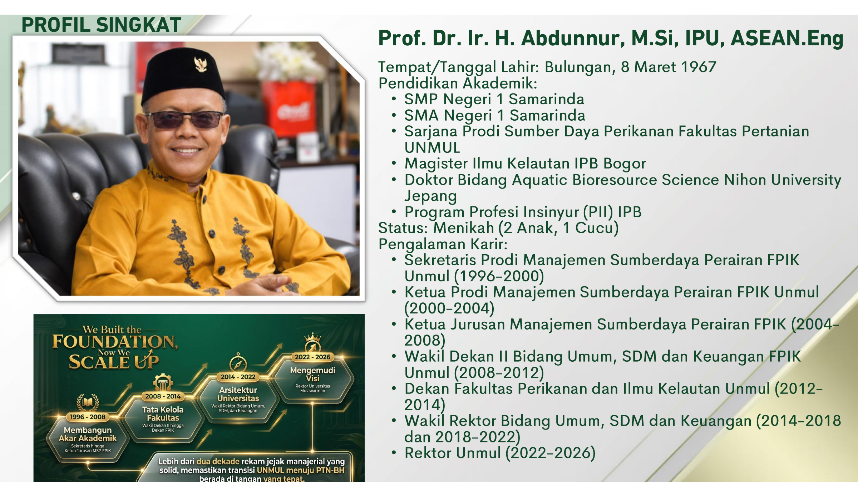
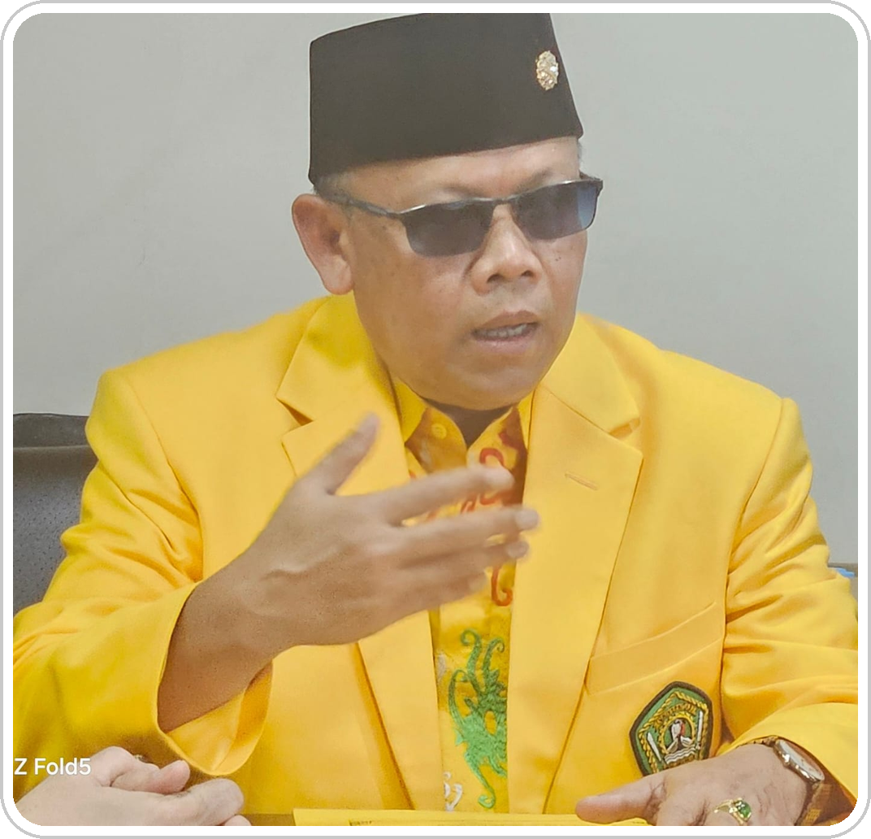
Notes:
[Sources]
Revisi Visi Misi - Prof.Abdunnur.pdf
Slide asli dipakai sebagai dasar visual penuh tanpa pemotongan.

Slide 3

Notes:
[Sources]
Revisi Visi Misi - Prof.Abdunnur.pdf
Slide asli dipakai sebagai dasar visual penuh tanpa pemotongan.

Slide 4
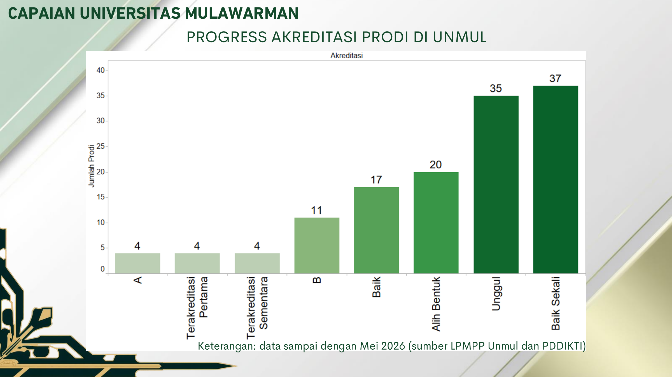
Distribusi Akreditasi Prodi Tahun 2026
Unggul
38
Baik Sekali
36
Baik
13
B
10
A
4
Sementara
5
Pertama
3
Belum
3
Total 112 prodi | Predikat tinggi 78 prodi (69.6%) | Unggul 38 prodi (33.9%)
Catatan: predikat tinggi = Unggul + A + Baik Sekali. Data diperbarui dari Excel 05 September 2026.
Notes:
[Sources]
Revisi Visi Misi - Prof.Abdunnur.pdf, halaman 4 dipakai sebagai dasar visual.
Data akreditasi program studi 2026 berasal dari (UPDATED 05092026) Akreditasi Prodi Unmul 2022-2026.xlsx, sheet DISPLAY, REKAP DATA, dan 2026.

Slide 5

CAPAIAN AKREDITASI PROGRAM STUDI
Tren Kenaikan Akreditasi Prodi 2022-2026
Predikat tinggi meningkat konsisten dan menjadi modal utama untuk konsolidasi reputasi akademik.
2022
2023
2024
2025
2026
74
78
57
38
33
38
26
20
3
8
27.7%
94 prodi
38.8%
98 prodi
55.9%
102 prodi
67.9%
109 prodi
69.6%
112 prodi
Predikat tinggi: Unggul + A + Baik Sekali
Predikat Unggul
+52 prodi predikat tinggi sejak 2022
Sumber data: LPMPP Unmul dan PDDIKTI, workbook akreditasi prodi 2022-2026; pembaruan 05 September 2026.
Notes:
[Sources]
Data tren berasal dari workbook (UPDATED 05092026) Akreditasi Prodi Unmul 2022-2026.xlsx, sheet REKAP DATA dan sheets 2022-2026.

Slide 6
CAPAIAN AKREDITASI PROGRAM STUDI
Peta Capaian Akreditasi per Fakultas 2026
Persentase predikat tinggi menunjukkan kesiapan fakultas untuk konsolidasi mutu dan reputasi.
Fakultas dengan capaian tertinggi
Fakultas yang perlu akselerasi terarah
FKIP
21/26
80.8%
FKM
3/3
100%
FEB
9/9
100%
KHLT
2/3
66.7%
FK
7/11
63.6%
FAPERTA
5/8
62.5%
MIPA
6/9
66.7%
FKG
3/4
75%
FT
9/13
69.2%
FPIK
2/6
33.3%
FISIP
7/9
77.8%
FH
1/2
50%
FFAR
3/4
75%
FIB
0/5
0%
Catatan strategis: percepatan diarahkan pada prodi dengan status sementara, pertama, belum terakreditasi, serta masa akreditasi 2026-2027.
Sumber data: LPMPP Unmul dan PDDIKTI, workbook akreditasi prodi 2022-2026; pembaruan 05 September 2026.
Notes:
[Sources]
Data capaian fakultas 2026 dihitung dari workbook (UPDATED 05092026) Akreditasi Prodi Unmul 2022-2026.xlsx, sheet 2026. Predikat tinggi = Unggul + A + Baik Sekali.

Slide 7
CAPAIAN AKREDITASI PROGRAM STUDI
Agenda Akselerasi Akreditasi 2026-2027
5
Sementara
perlu jalur penuh
3
Pertama
perlu pematangan bukti
3
Belum
perlu percepatan awal
8+18
Kedaluwarsa
tahun 2026-2027
Kenaikan predikat yang sudah tercatat pada 2026
Program baru/status awal yang perlu dikawal
No
Program Studi
Dari
Menjadi
No
Program Studi
Jenjang
Status
1
Keperawatan (S1)
Baik
Unggul
1
Teknik Kimia
S1
Baik Sekali
2
Pendidikan Profesi Ners (Profesi)
Baik
Unggul
2
Anestesiologi dan Terapi Intensif
Spesialis
Belum Terakreditasi
3
Pulmonologi dan Kedokteran Reprasi (Spesialis)
Baik
Unggul
3
Obstetri dan Ginekologi
Spesialis
Belum Terakreditasi
4
Kehutanan (S3)
B
Unggul
4
Penyakit Dalam
Spesialis
Belum Terakreditasi
5
Ekonomi Pembangunan (S1)
Baik Sekali
Unggul
5
Sains Biomedis
S2
Terakreditasi Pertama
• Monitoring bulanan masa kedaluwarsa dan status asesmen lapangan.
• Pendampingan data LKPS, bukti kinerja, kurikulum, tracer study, dan SPMI.
• Klinik akreditasi lintas fakultas untuk prodi dengan risiko tertinggi.
Sumber data: LPMPP Unmul dan PDDIKTI, workbook akreditasi prodi 2022-2026; pembaruan 05 September 2026.
Notes:
[Sources]
Data perubahan predikat, program baru, dan masa kedaluwarsa dihitung dari workbook (UPDATED 05092026) Akreditasi Prodi Unmul 2022-2026.xlsx, sheet 2025 dan 2026.

Slide 8
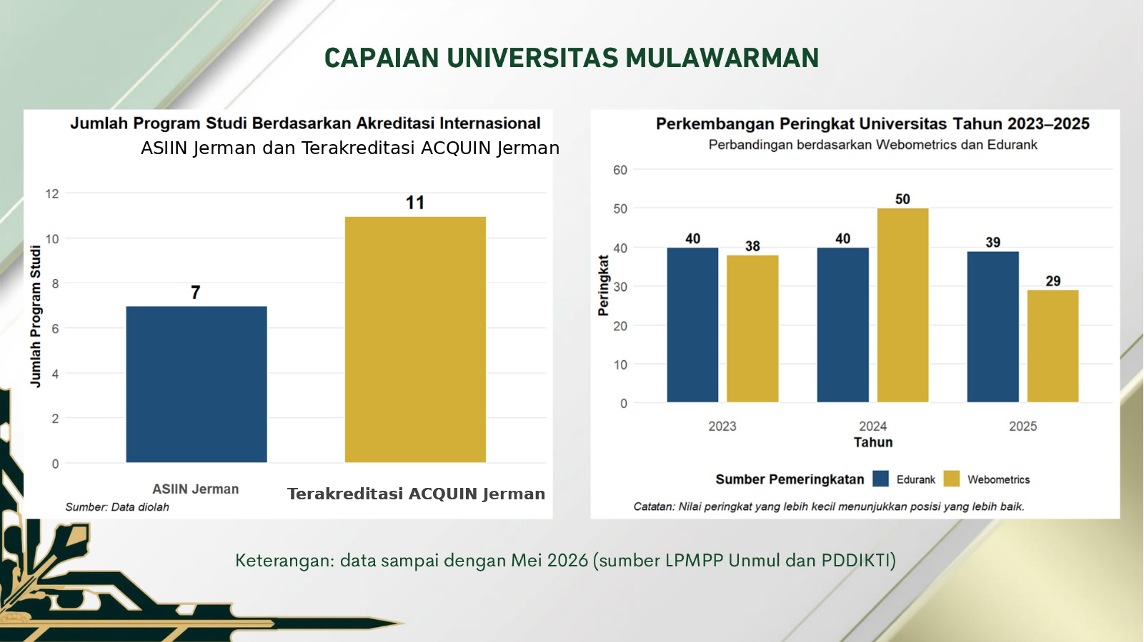
Notes:
[Sources]
Revisi Visi Misi - Prof.Abdunnur.pdf
Slide asli dipakai sebagai dasar visual penuh tanpa pemotongan.

Slide 9
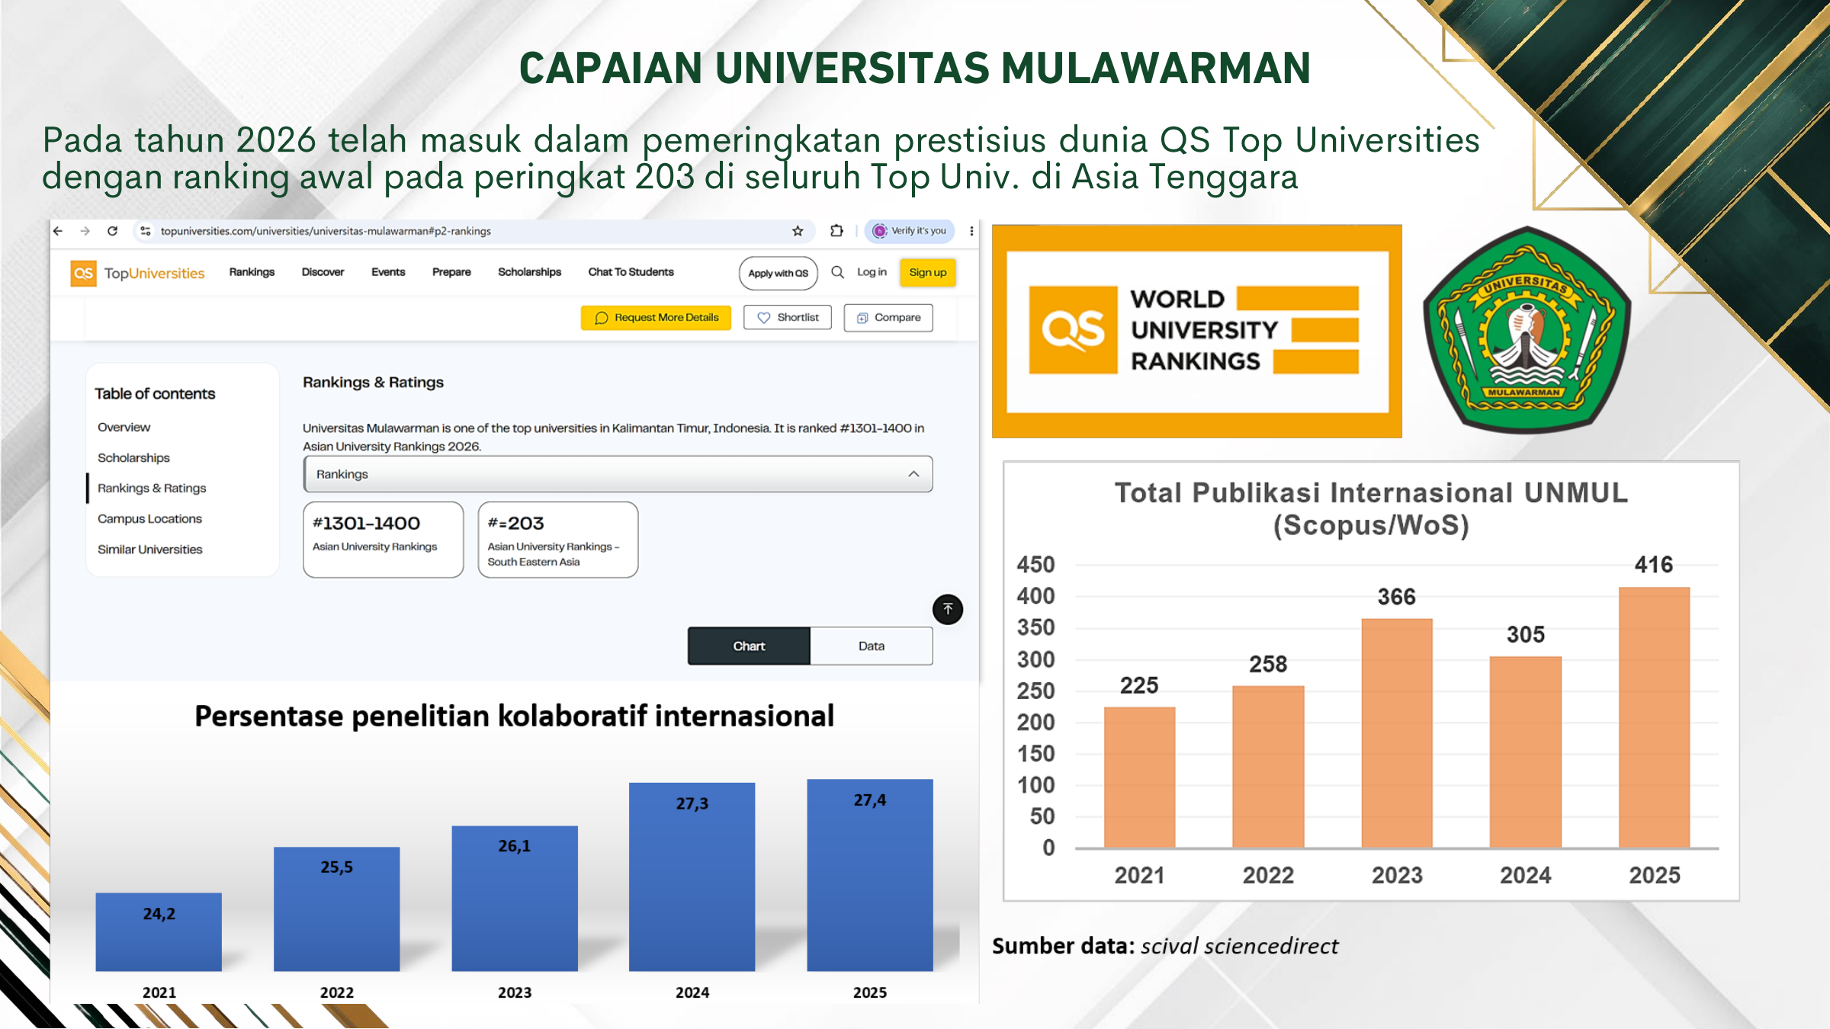
Notes:
[Sources]
Revisi Visi Misi - Prof.Abdunnur.pdf
Slide asli dipakai sebagai dasar visual penuh tanpa pemotongan.

Slide 10
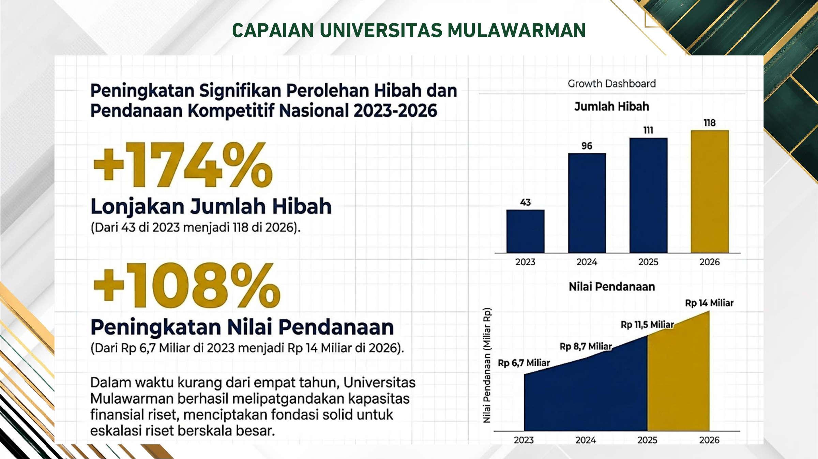
Notes:
[Sources]
Revisi Visi Misi - Prof.Abdunnur.pdf
Slide asli dipakai sebagai dasar visual penuh tanpa pemotongan.

Slide 11
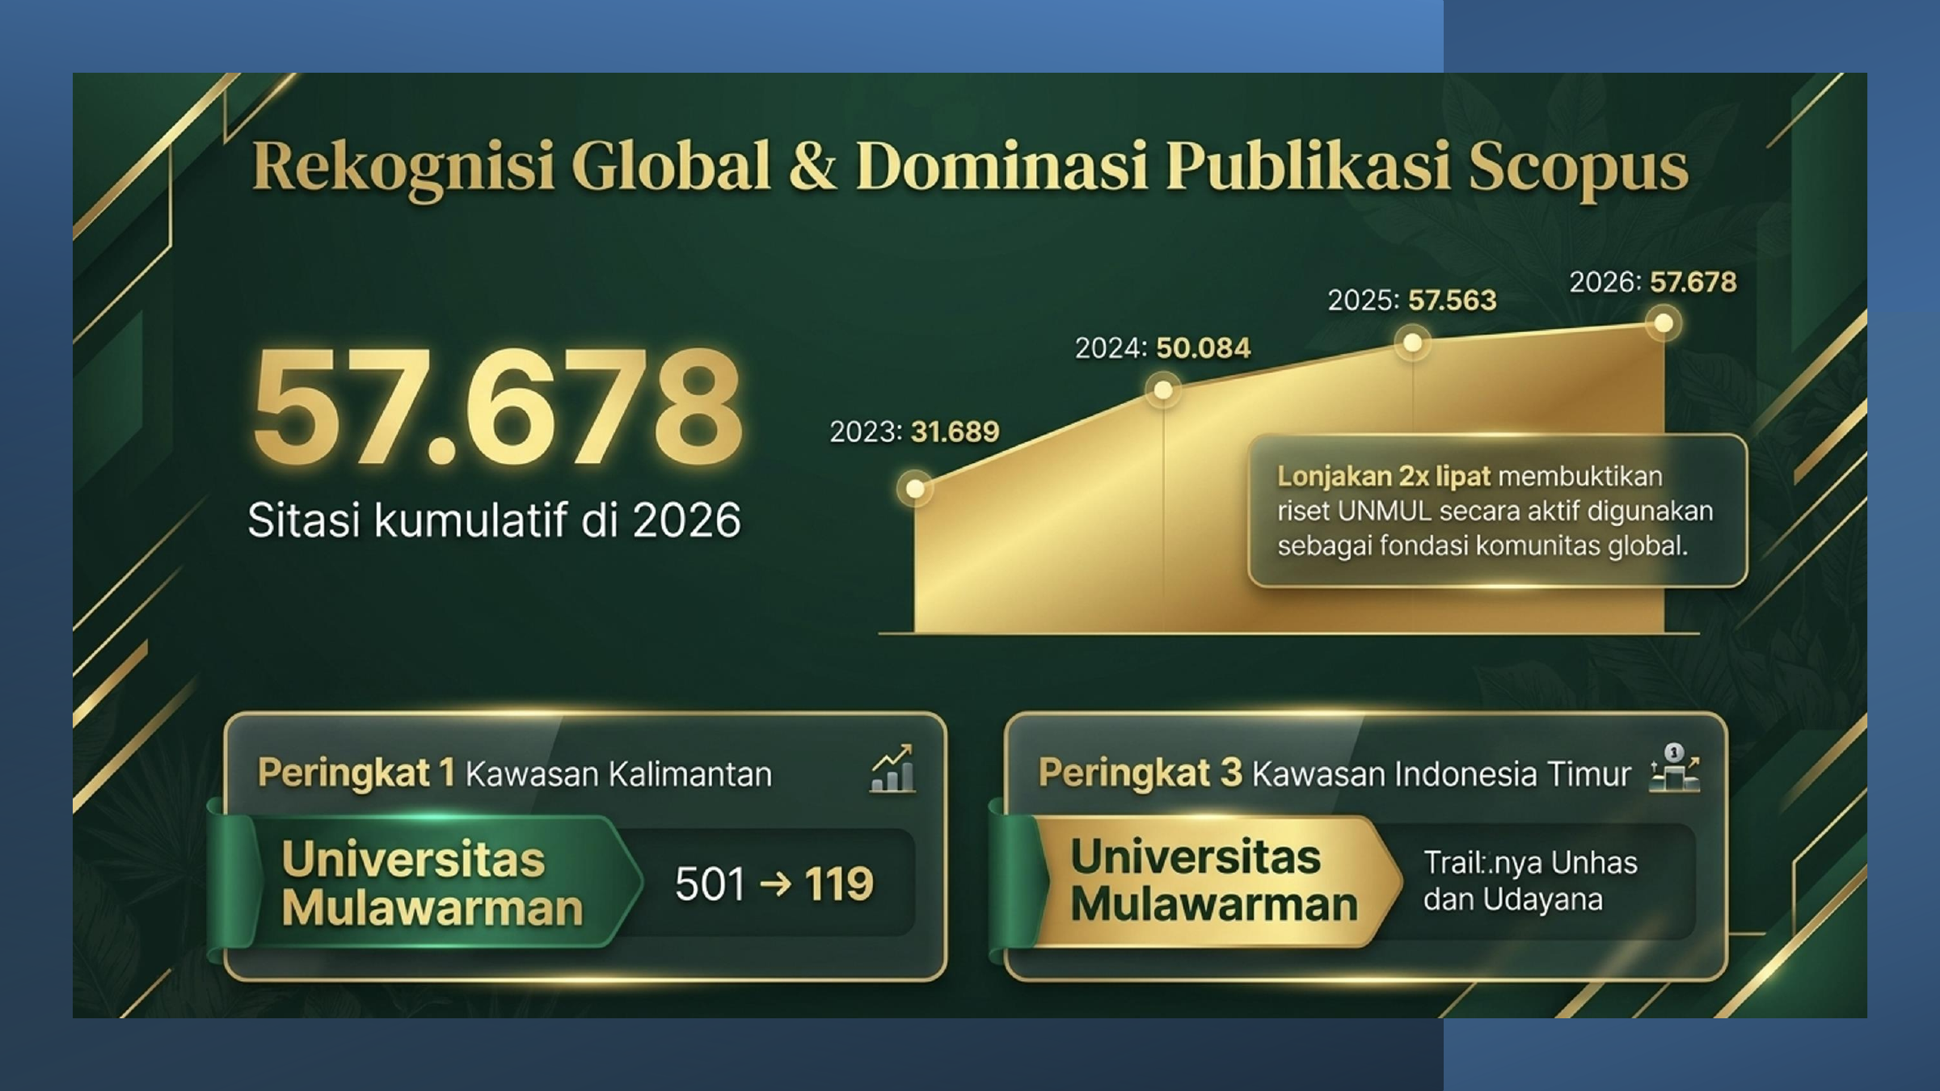
Notes:
[Sources]
Revisi Visi Misi - Prof.Abdunnur.pdf
Slide asli dipakai sebagai dasar visual penuh tanpa pemotongan.

Slide 12
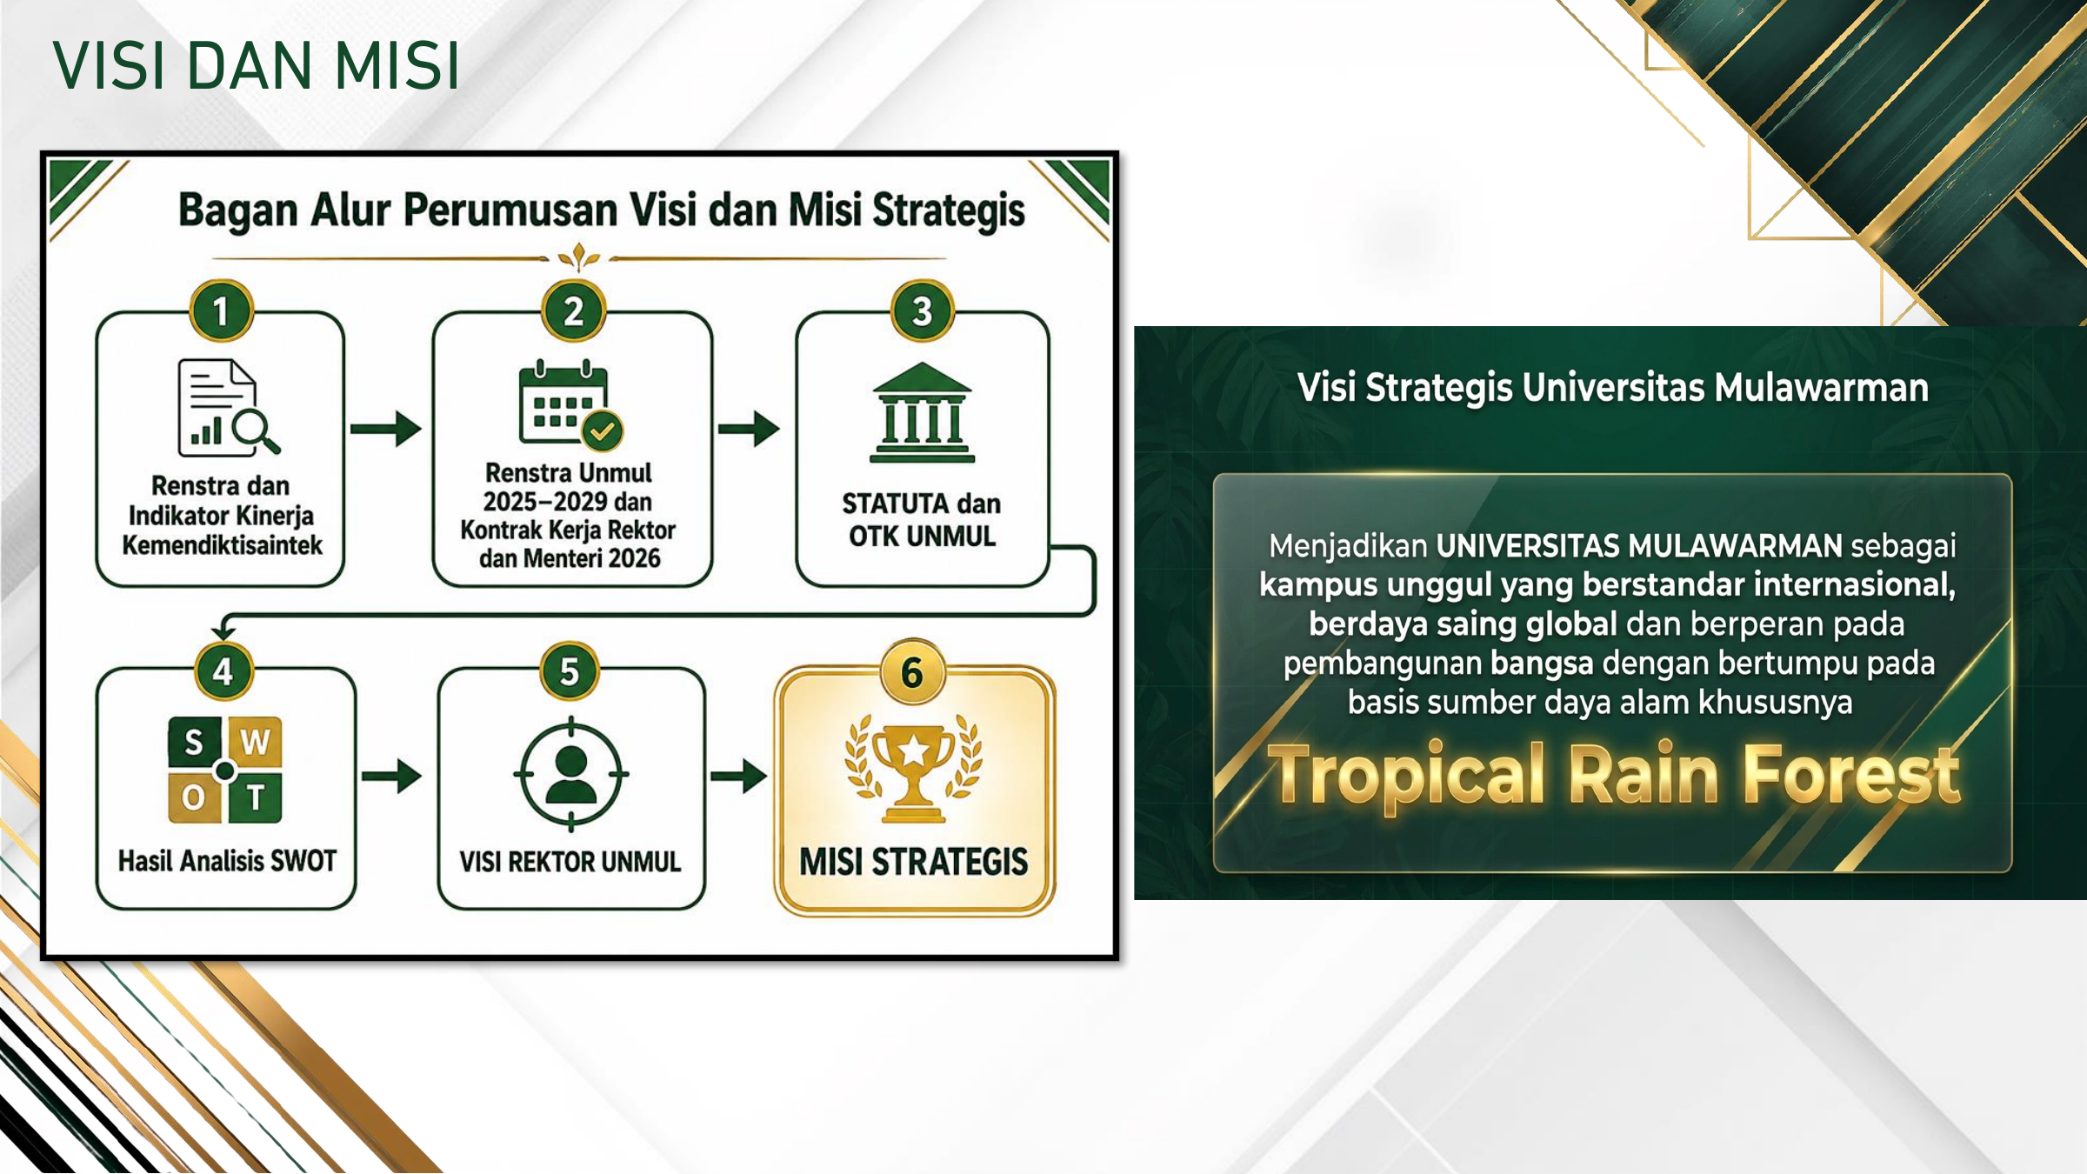
Notes:
[Sources]
Revisi Visi Misi - Prof.Abdunnur.pdf
Slide asli dipakai sebagai dasar visual penuh tanpa pemotongan.

Slide 13
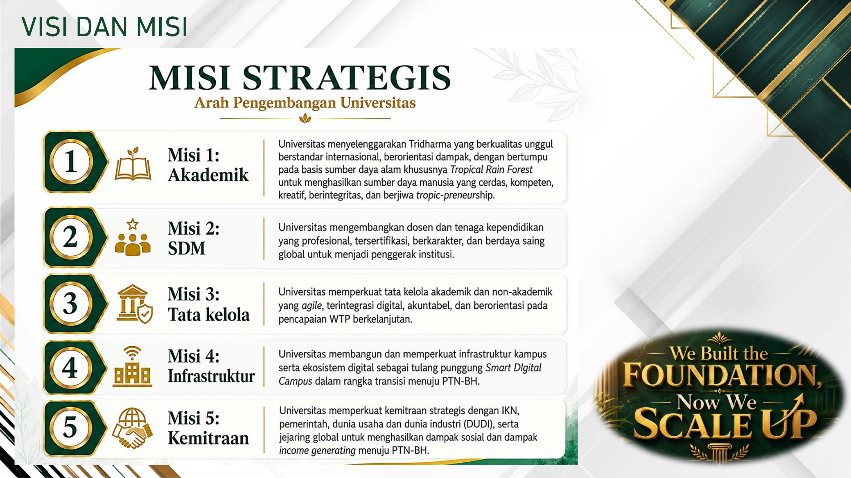
Notes:
[Sources]
Revisi Visi Misi - Prof.Abdunnur.pdf
Slide asli dipakai sebagai dasar visual penuh tanpa pemotongan.

Slide 14
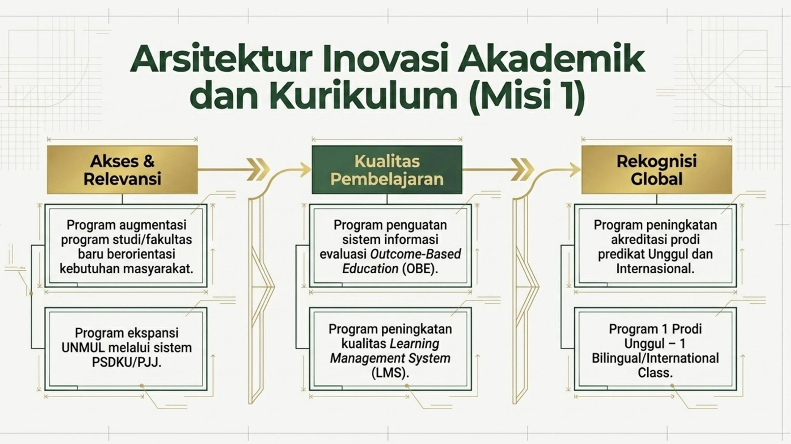
Notes:
[Sources]
Revisi Visi Misi - Prof.Abdunnur.pdf
Slide asli dipakai sebagai dasar visual penuh tanpa pemotongan.

Slide 15
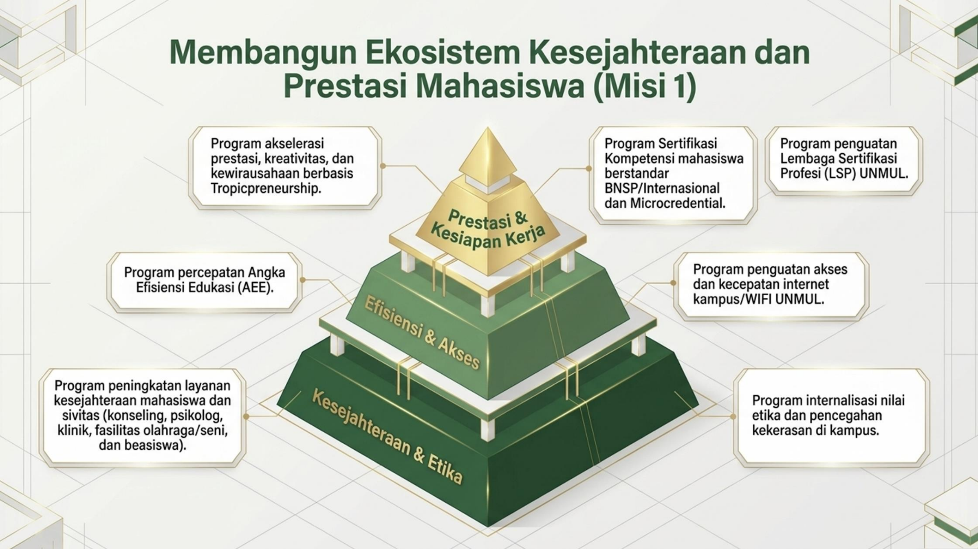
Notes:
[Sources]
Revisi Visi Misi - Prof.Abdunnur.pdf
Slide asli dipakai sebagai dasar visual penuh tanpa pemotongan.

Slide 16
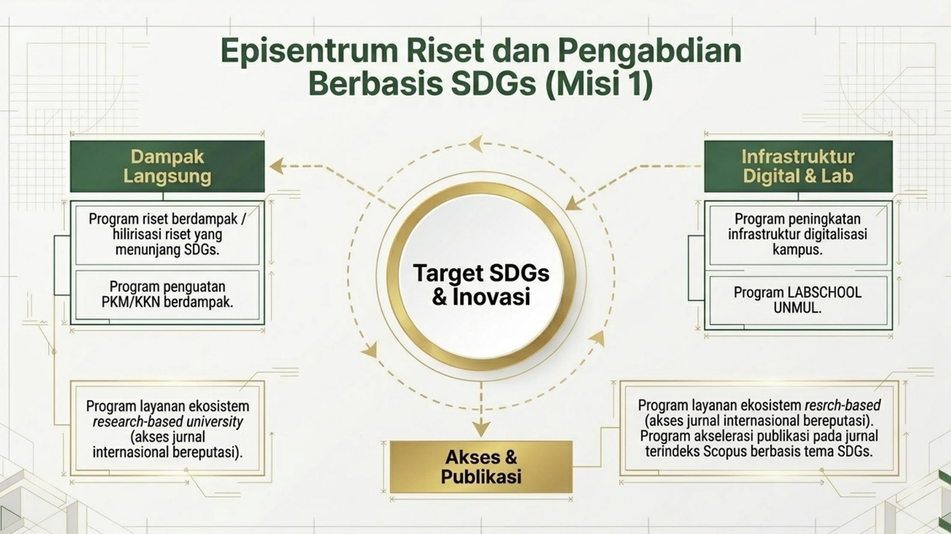
Notes:
[Sources]
Revisi Visi Misi - Prof.Abdunnur.pdf
Slide asli dipakai sebagai dasar visual penuh tanpa pemotongan.

Slide 17
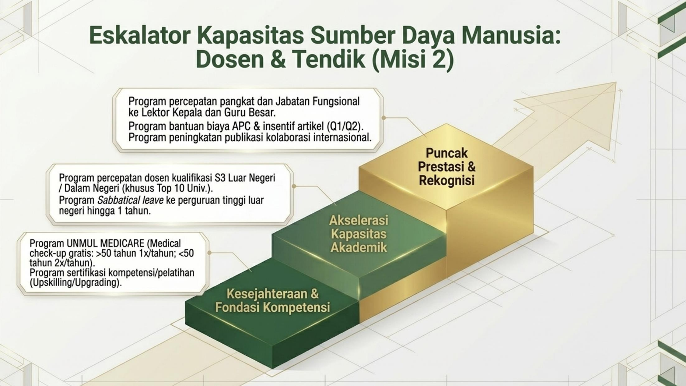
Notes:
[Sources]
Revisi Visi Misi - Prof.Abdunnur.pdf
Slide asli dipakai sebagai dasar visual penuh tanpa pemotongan.

Slide 18
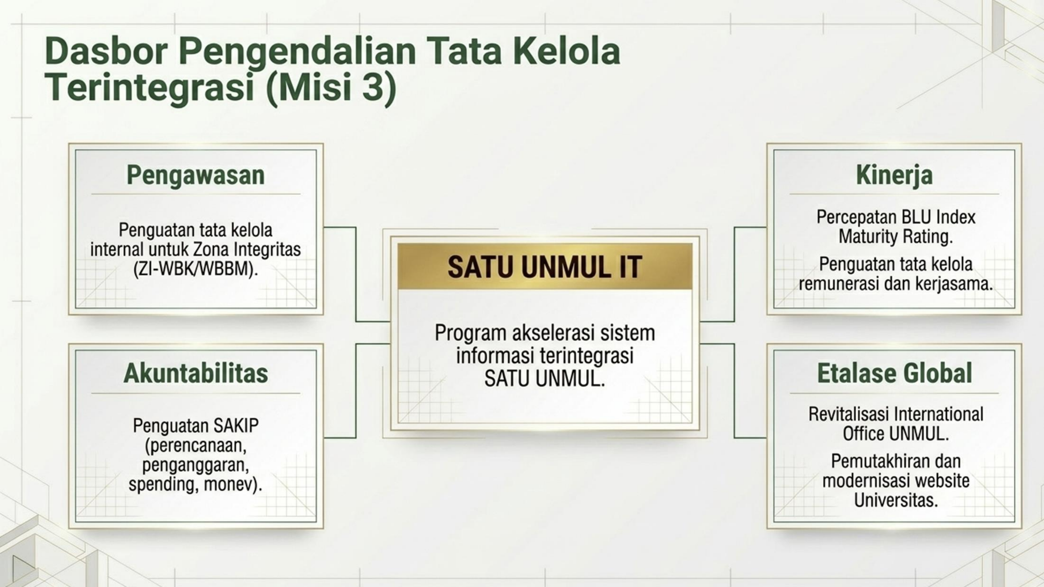
Notes:
[Sources]
Revisi Visi Misi - Prof.Abdunnur.pdf
Slide asli dipakai sebagai dasar visual penuh tanpa pemotongan.

Slide 19

Notes:
[Sources]
Revisi Visi Misi - Prof.Abdunnur.pdf
Slide asli dipakai sebagai dasar visual penuh tanpa pemotongan.

Slide 20
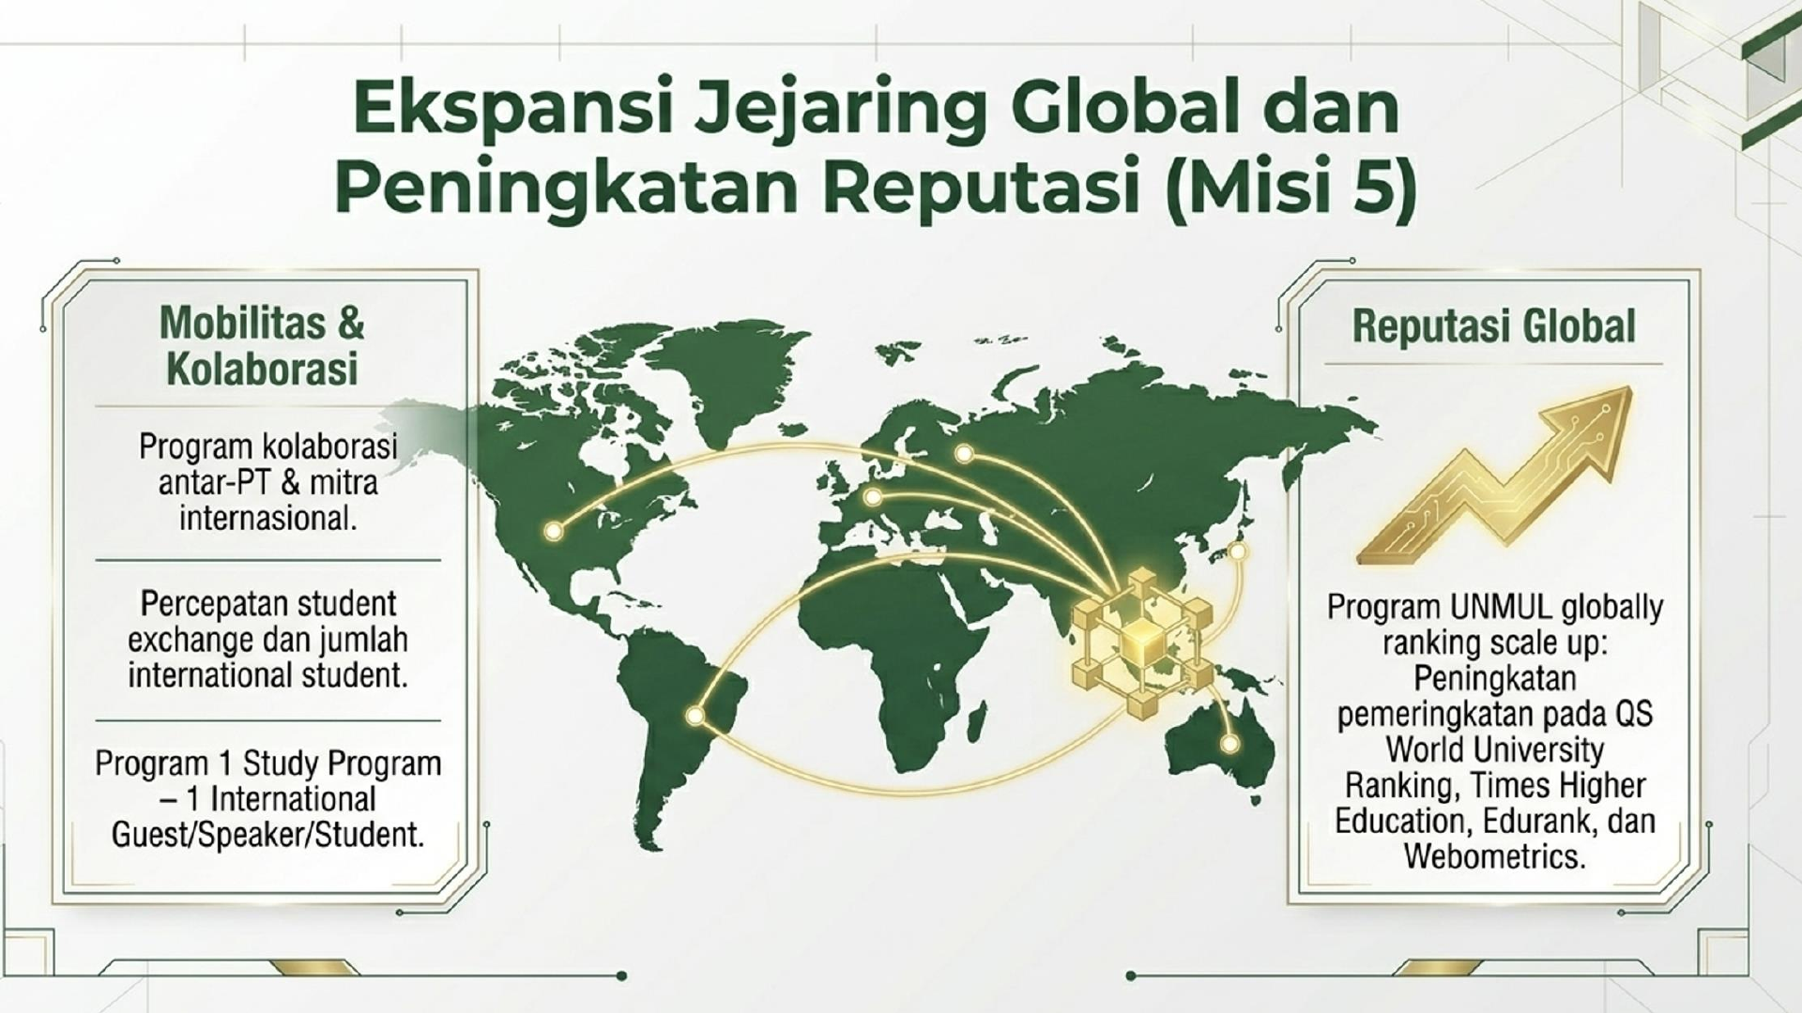
Notes:
[Sources]
Revisi Visi Misi - Prof.Abdunnur.pdf
Slide asli dipakai sebagai dasar visual penuh tanpa pemotongan.

Slide 21
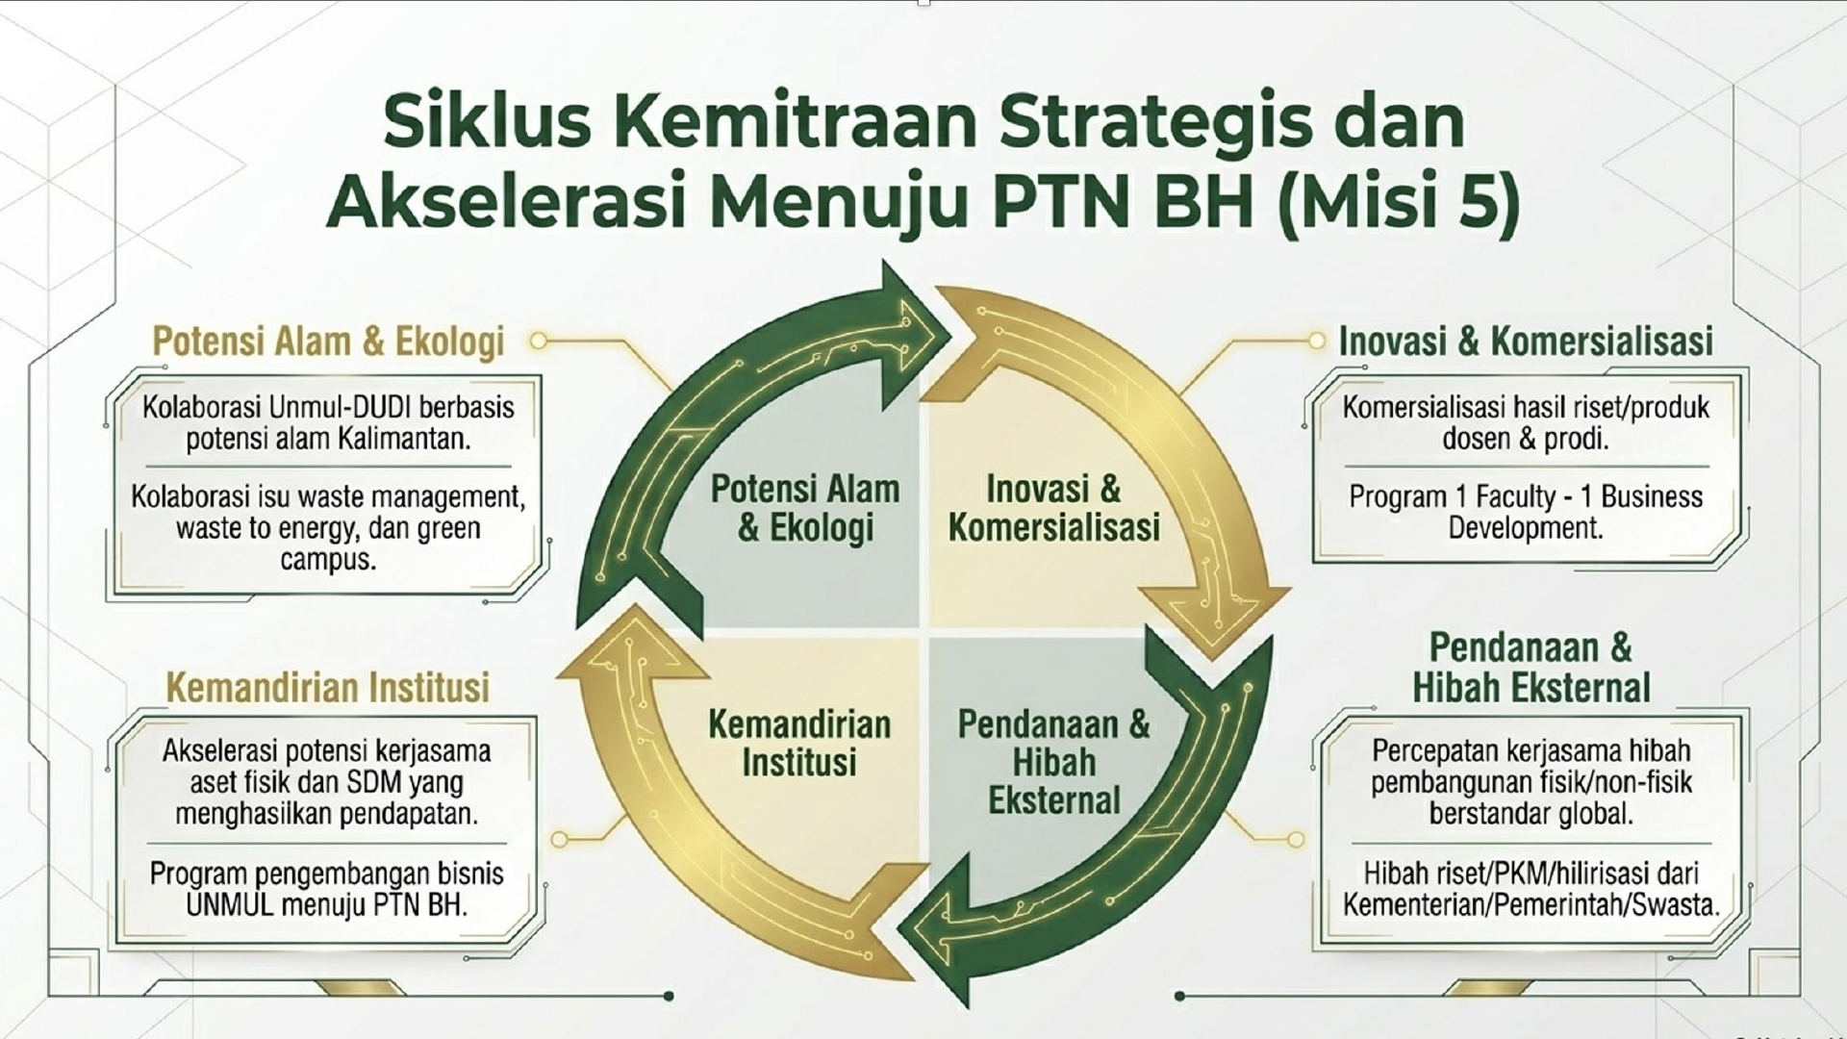
Notes:
[Sources]
Revisi Visi Misi - Prof.Abdunnur.pdf
Slide asli dipakai sebagai dasar visual penuh tanpa pemotongan.

Slide 22
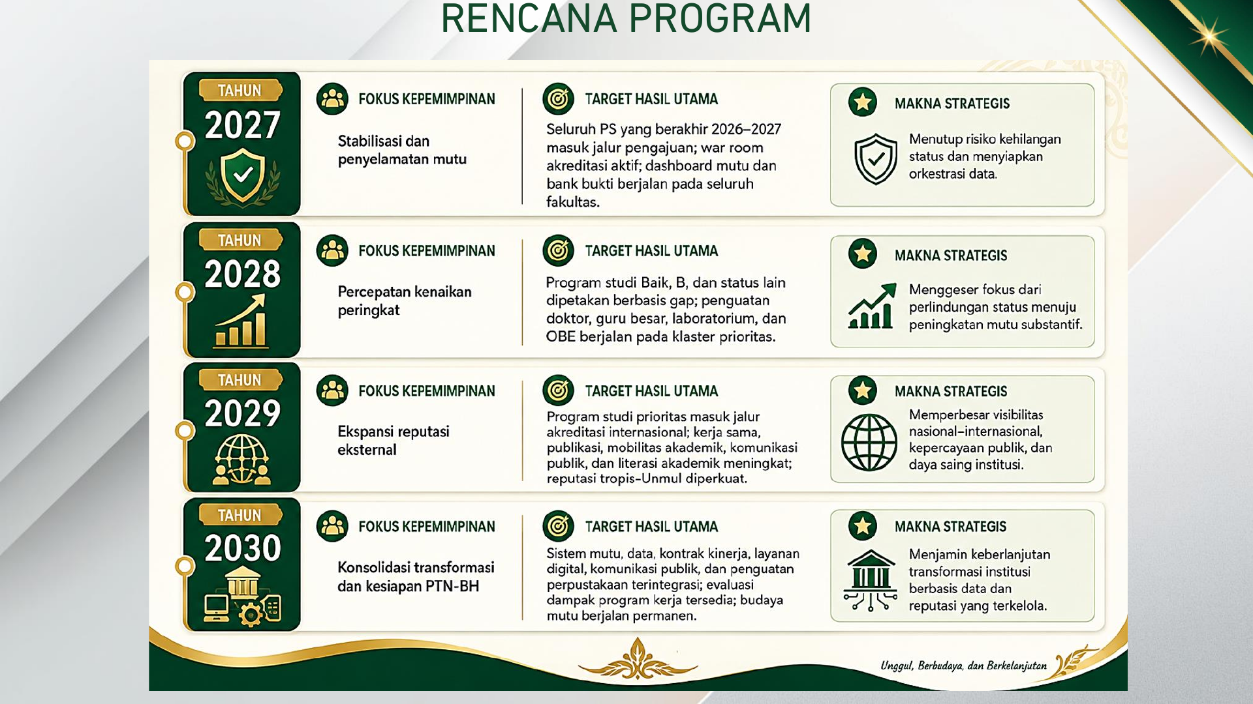
Notes:
[Sources]
Revisi Visi Misi - Prof.Abdunnur.pdf
Slide asli dipakai sebagai dasar visual penuh tanpa pemotongan.

Slide 23

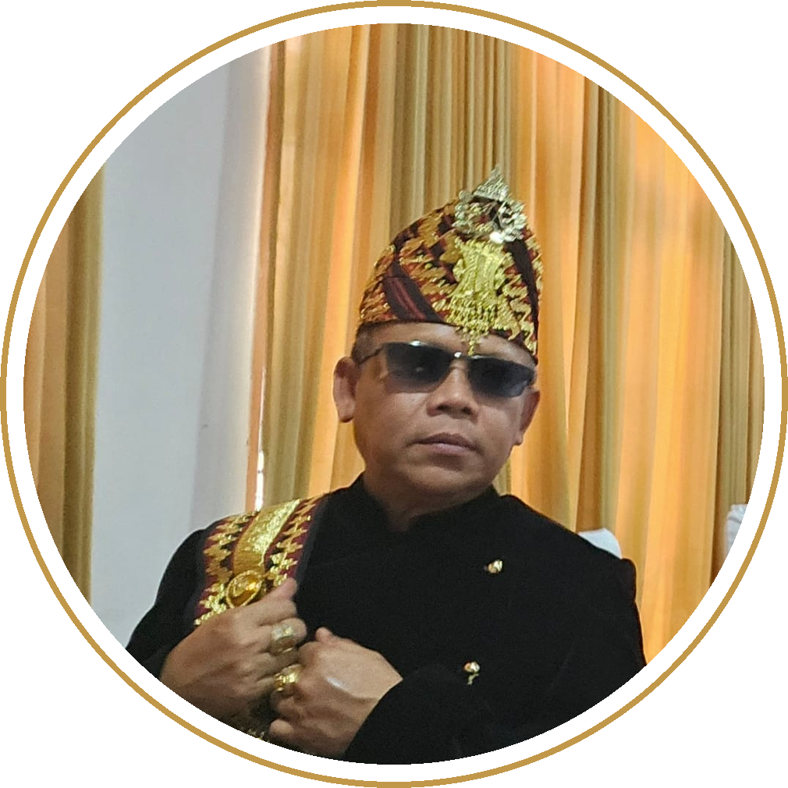
Notes:
[Sources]
Revisi Visi Misi - Prof.Abdunnur.pdf
Slide asli dipakai sebagai dasar visual penuh tanpa pemotongan.

